Slide 1
HDFS分布式文件系统

Slide 2
HDFS基础知识
HDFS shell操作
HDFS工作流程与机制
HDFS辅助工具
HDFS元数据管理机制
HDFS安全模式

Slide 3
理解分布式文件存储的概念与实现
掌握HDFS分块存储、副本机制等特性
学会shell操作HDFS
掌握HDFS读写流程
理解NameNode元数据管理机制
理解SecondaryNameNode checkpoint机制

Slide 4
HDFS基础知识
01

Slide 5
文件系统与分布式文件系统
HDFS简介
HDFS起源发展、设计目标
HDFS应用场景
HDFS重要特性

Slide 6
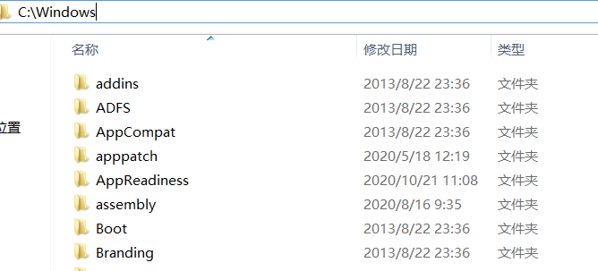
文件系统
概述
文件系统是一种存储和组织数据的方法，实现了数据的存储、分级组织、访问和获取等操作，使得用户对文件访问和查找变得容易；
文件系统使用树形目录的抽象逻辑概念代替了硬盘等物理设备使用数据块的概念，用户不必关心数据底层存在硬盘哪里，只需要记住这个文件的所属目录和文件名即可；
文件系统通常使用硬盘和光盘这样的存储设备，并维护文件在设备中的物理位置。

Slide 7
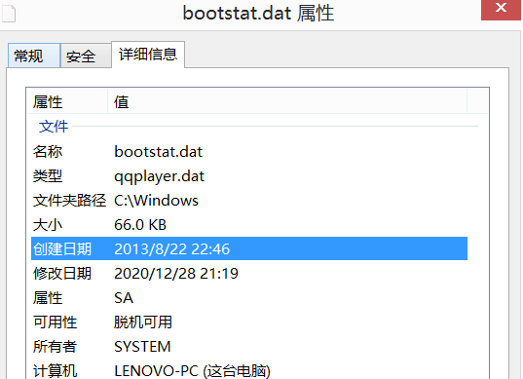
文件系统
重要概念
文件名
windows操作系统中文件名由文件主名和扩展名组成，之间以一个小圆点隔开；
文件名可用于用于定位存储位置、区分不同文件，计算机实行按名存取的操作方式。
元数据
元数据（metadata）又称之为解释性数据，记录数据的数据；
文件系统元数据一般指文件大小、最后修改时间、底层存储位置、属性、所属用户、权限等信息。

Slide 8

文件系统
海量数据存储遇到的问题
成本高
传统存储硬件通用性差，设备投资加上后期维护、升级扩容的成本非常高。

Slide 9
文件系统
海量数据存储遇到的问题
如何支撑高效率的计算分析
传统存储方式意味着数据：存储是存储，计算是计算，当需要处理数据的时候把数据移动过来。
程序和数据存储是属于不同的技术厂商实现，无法有机统一整合在一起。

Slide 10
文件系统
海量数据存储遇到的问题
性能低
单节点I/O性能瓶颈无法逾越，难以支撑海量数据的高并发高吞吐场景。
可扩展性差
无法实现快速部署和弹性扩展，动态扩容、缩容成本高，技术实现难度大。

Slide 11
文件系统
当遇到海量数据存储的场景，传统的文件系统如何解决海量数据的存储问题？
一款能够支撑海量数据存储的系统需要追求什么？吞吐量？性能？安全？效率？
如果让你设计一款存储系统软件来支撑海量数据存储，如何设计？

Slide 12
场景互动：如何模拟实现分布式存储系统
分布式存储系统应该具备哪些属性
分布式存储
元数据记录
分块存储
副本机制

Slide 13
分布式文件系统
一、分布式存储的优点
问题：数据量大，单机存储遇到瓶颈
解决：
单机纵向扩展：磁盘不够加磁盘，有上限瓶颈限制
多机横向扩展：机器不够加机器，理论上无限扩展
单机存储
多机
分布式
存储
…...

Slide 14
分布式文件系统
二、元数据记录的功能
问题：文件分布在不同机器上不利于寻找
解决：元数据记录下文件及其存储位置信息，快速定位文件位置
(文件名、大小、存储机器IP)
1.txt:100M node1
a.dat: 300M node3
元数据记录
node1
node2
node3
a.dat
实际数据存储
1.txt
log

Slide 15
分布式文件系统
三、分块存储好处
问题：文件过大导致单机存不下、上传下载效率低
解决：文件分块存储在不同机器，针对块并行操作提高效率
blk-1
1.txt 100M {blk-1:node1}
a.dat 300M {blk-2:node2,blk-5:node1,blk-3:node3}
…{数据块:存储位置}
a.dat
blk-2
元数据记录
blk-3
node1
node2
node3
blk-1
blk-2
blk-3

Slide 16
分布式文件系统
四：副本机制的作用
问题：硬件故障难以避免，数据易丢失
解决：不同机器设置备份，冗余存储，保障数据安全
1.txt 100M 2 {blk-33:node5|node8}
a.dat 300M 2 {blk-1:node1|node2,blk-2:node2|node3,blk-3:node1|node3}
…副本数、{数据块:存储位置|…}
blk-1
元数据记录
a.dat
blk-2
blk-3
node1
node2
node3
blk-1
blk-3
blk-1
blk-2
blk-2
blk-3

Slide 17
分布式文件系统
分布式存储的优点是什么？
无限扩展支撑海量数据存储
元数据记录的功能是什么？
快速定位文件位置便于查找
文件分块存储好处是什么？
针对块并行操作提高效率
设置副本备份的作用是什么？
冗余存储保障数据安全

Slide 18
文件系统与分布式文件系统
HDFS简介
HDFS起源发展、设计目标
HDFS应用场景
HDFS重要特性

Slide 19

分布式文件系统HDFS
HDFS简介
HDFS（Hadoop Distributed File System ），意为：Hadoop分布式文件系统。
是Apache Hadoop核心组件之一，作为大数据生态圈最底层的分布式存储服务而存在。也可以说大数据首先要解决的问题就是海量数据的存储问题。

Slide 20
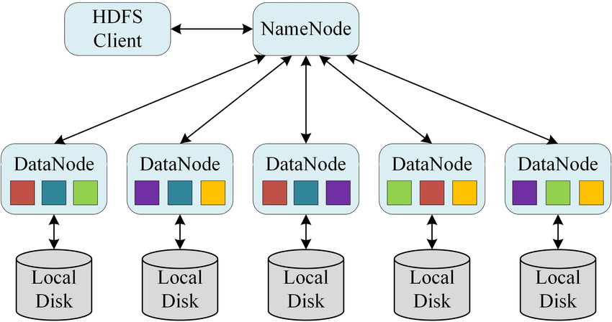
分布式文件系统HDFS
HDFS简介
HDFS主要是解决大数据如何存储问题的。分布式意味着是HDFS是横跨在多台计算机上的存储系统。
HDFS是一种能够在普通硬件上运行的分布式文件系统，它是高度容错的，适应于具有大数据集的应用程序，它非常适于存储大型数据 (比如 TB 和 PB)。
HDFS使用多台计算机存储文件, 并且提供统一的访问接口, 像是访问一个普通文件系统一样使用分布式文件系统。

Slide 21
文件系统与分布式文件系统
HDFS简介
HDFS起源发展、设计目标
HDFS应用场景
HDFS重要特性

Slide 22
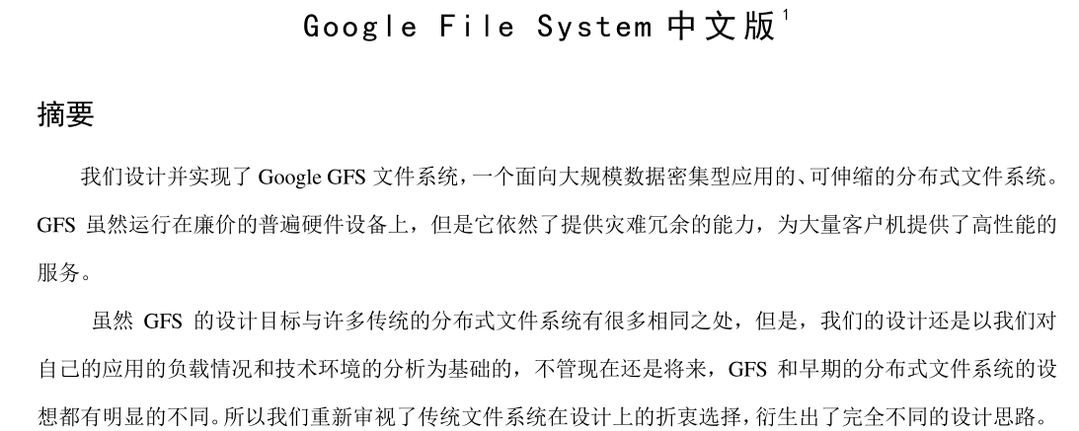
分布式文件系统HDFS
HDFS起源发展
Doug Cutting领导Nutch项目研发，Nutch的设计目标是构建一个大型的全网搜索引擎，包括网页抓取、索引、查询等功能。
随着爬虫抓取网页数量的增加，遇到了严重的可扩展性问题——如何解决数十亿网页的存储和索引问题。
2003年的时候, Google 发表的论文为该问题提供了可行的解决方案。
《分布式文件系统（GFS），可用于处理海量网页的存储》
Nutch的开发人员完成了相应的开源实现HDFS，并从Nutch中剥离和MapReduce成为独立项目HADOOP。

Slide 23
分布式文件系统HDFS
HDFS设计目标
硬件故障（Hardware Failure）是常态， HDFS可能有成百上千的服务器组成，每一个组件都有可能出现故障。因此故障检测和自动快速恢复是HDFS的核心架构目标。
HDFS上的应用主要是以流式读取数据（Streaming Data Access）。HDFS被设计成用于批处理，而不是用户交互式的。相较于数据访问的反应时间，更注重数据访问的高吞吐量。
典型的HDFS文件大小是GB到TB的级别。所以，HDFS被调整成支持大文件（Large Data Sets）。它应该提供很高的聚合数据带宽，一个集群中支持数百个节点，一个集群中还应该支持千万级别的文件。

Slide 24
分布式文件系统HDFS
HDFS设计目标
大部分HDFS应用对文件要求的是write-one-read-many访问模型。一个文件一旦创建、写入、关闭之后就不需要修改了。这一假设简化了数据一致性问题，使高吞吐量的数据访问成为可能。
移动计算的代价比之移动数据的代价低。一个应用请求的计算，离它操作的数据越近就越高效。将计算移动到数据附近，比之将数据移动到应用所在显然更好。
HDFS被设计为可从一个平台轻松移植到另一个平台。这有助于将HDFS广泛用作大量应用程序的首选平台。

Slide 25
文件系统与分布式文件系统
HDFS简介
HDFS起源发展、设计目标
HDFS应用场景
HDFS重要特性

Slide 26
分布式文件系统HDFS
HDFS应用场景
适合场景
大文件
数据流式访问
一次写入多次读取 低成本部署，廉价PC
高容错
不适合场景
小文件
数据交互式访问
频繁任意修改
低延迟处理

Slide 27
文件系统与分布式文件系统
HDFS简介
HDFS起源发展、设计目标
HDFS应用场景
HDFS重要特性

Slide 28

HDFS重要特性
概述
主从架构
分块存储
副本机制
元数据记录
抽象统一的目录树结构（namespace）
机架

Slide 29
HDFS重要特性
主从架构
HDFS集群是标准的master/slave主从架构集群。
一般一个HDFS集群是有一个Namenode和一定数目的Datanode组成。
Namenode是HDFS主节点，Datanode是HDFS从节点，两种角色各司其职，共同协调完成分布式的文件存储服务。
官方架构图中是一主五从模式，其中五个从角色位于两个机架（Rack）的不同服务器上。

Slide 30
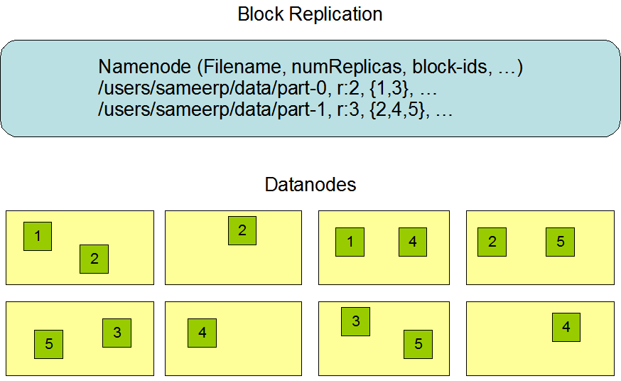
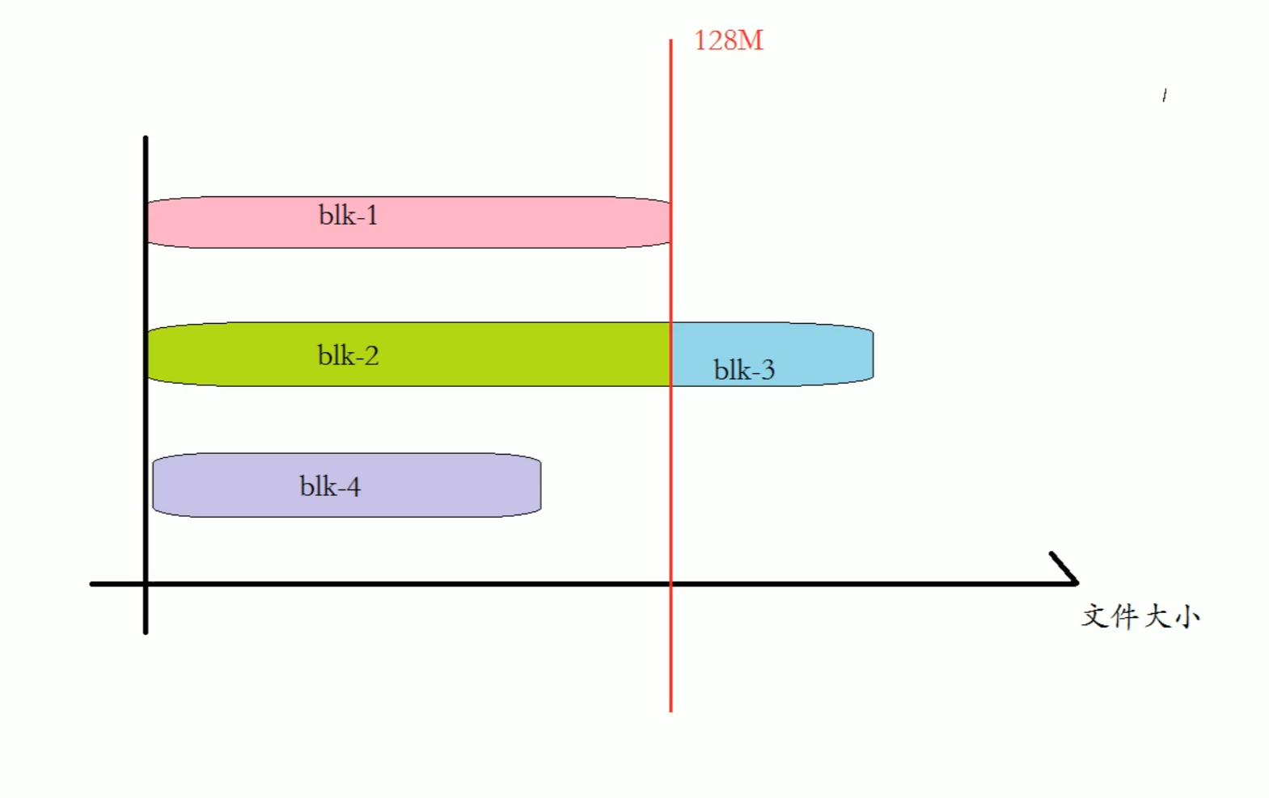
HDFS重要特性
分块存储
HDFS中的文件在物理上是分块存储（block）的，默认大小是128M（134217728），不足128M则本身就是一块。
块的大小可以通过配置参数来规定，参数位于hdfs-default.xml中：dfs.blocksize。
文件1
文件2
文件3

Slide 31
HDFS重要特性
副本机制
文件的所有block都会有副本。副本系数可以在文件创建的时候指定，也可以在之后通过命令改变。
副本数由参数dfs.replication控制，默认值是3，也就是会额外再复制2份，连同本身总共3份副本。

Slide 32
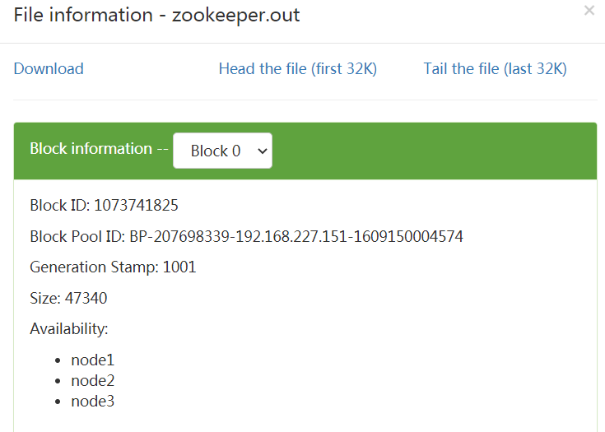
HDFS重要特性
元数据管理
在HDFS中，Namenode管理的元数据具有两种类型：
文件自身属性信息
文件名称、权限，修改时间，文件大小，复制因子，数据块大小。
文件块位置映射信息
记录文件块和DataNode之间的映射信息，即哪个块位于哪个节点上。

Slide 33
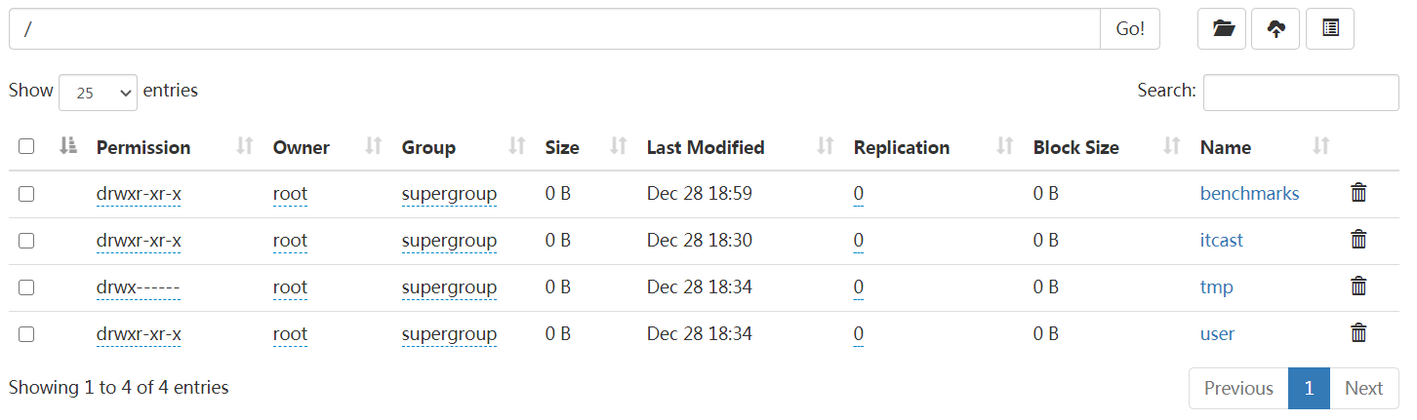
HDFS重要特性
namespace
HDFS支持传统的层次型文件组织结构。用户可以创建目录，然后将文件保存在这些目录里。文件系统名字空间的层次结构和大多数现有的文件系统类似：用户可以创建、删除、移动或重命名文件。
Namenode负责维护文件系统的namespace名称空间，任何对文件系统名称空间或属性的修改都将被Namenode记录下来。
HDFS会给客户端提供一个统一的抽象目录树，客户端通过路径来访问文件，形如：hdfs://namenode:port/dir-a/dir-b/dir-c/file.data。

Slide 34
HDFS重要特性
数据块存储
文件的各个block的具体存储管理由DataNode节点承担。
每一个block都可以在多个DataNode上存储。

Slide 35
HDFS shell操作
02

Slide 36
HDFS shell命令行解释说明
HDFS shell命令行常用操作

Slide 37
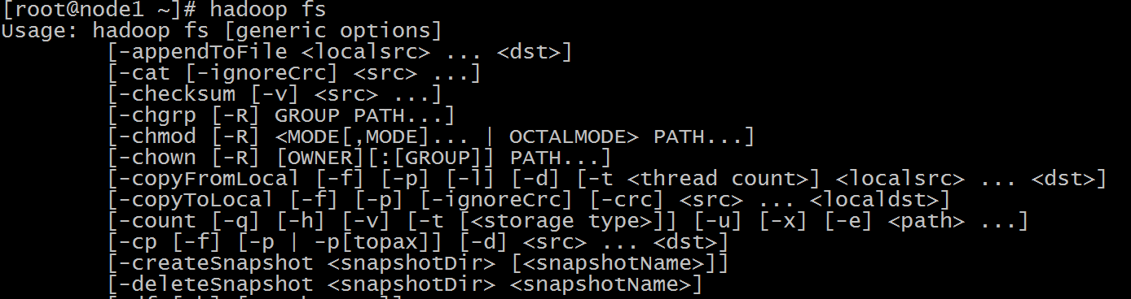
HDFS shell命令行
介绍
命令行界面（英语：command-line interface，缩写：CLI），是指用户通过键盘输入指令，计算机接收到指令后，予以执行一种人际交互方式。
Hadoop提供了文件系统的shell命令行客户端: hadoop fs [generic options]

Slide 38
HDFS shell命令行
文件系统协议
HDFS Shell CLI支持操作多种文件系统，包括本地文件系统（file:///）、分布式文件系统（hdfs://nn:8020）等
具体操作的是什么文件系统取决于命令中文件路径URL中的前缀协议。
如果没有指定前缀，则将会读取环境变量中的fs.defaultFS属性，以该属性值作为默认文件系统。
hadoop fs -ls file:/// #操作本地文件系统 hadoop fs -ls hdfs://node1:8020/ #操作HDFS分布式文件系统 hadoop fs -ls / #直接根目录，没有指定协议 将加载读取fs.defaultFS值

Slide 39

HDFS shell命令行
区别
hadoop dfs 只能操作HDFS文件系统（包括与Local FS间的操作），不过已经Deprecated；
hdfs dfs 只能操作HDFS文件系统相关（包括与Local FS间的操作）,常用；
hadoop fs 可操作任意文件系统，不仅仅是hdfs文件系统，使用范围更广；
目前版本来看，官方最终推荐使用的是hadoop fs。当然hdfs dfs在市面上的使用也比较多。

Slide 40
HDFS shell命令行
参数说明
HDFS文件系统的操作命令很多和Linux类似，因此学习成本相对较低。
可以通过hadoop fs -help命令来查看每个命令的详细用法。
Usage: hadoop fs [generic options]
[-appendToFile <localsrc> ... <dst>]
[-cat [-ignoreCrc] <src> ...]
……
-appendToFile <localsrc> ... <dst> :
Appends the contents of all the given local files to the given dst file. The dst
file will be created if it does not exist. If <localSrc> is -, then the input is
read from stdin.
-cat [-ignoreCrc] <src> ... :
Fetch all files that match the file pattern <src> and display their content on
stdout.

Slide 41
HDFS shell命令行解释说明
HDFS shell命令行常用操作

Slide 42
HDFS shell命令行常用操作
1、创建文件夹
hadoop fs -mkdir [-p] <path> ...
path 为待创建的目录
-p选项的行为与Unix mkdir -p非常相似，它会沿着路径创建父目录。
hadoop fs -mkdir /itcast

Slide 43
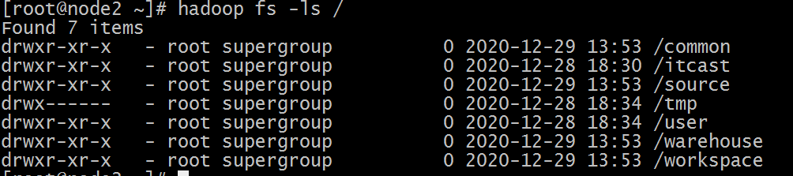
HDFS shell命令行常用操作
2、查看指定目录下内容
hadoop fs -ls [-h] [-R] [<path> ...]
path 指定目录路径
-h 人性化显示文件size
-R 递归查看指定目录及其子目录

Slide 44
HDFS shell命令行常用操作
3、上传文件到HDFS指定目录下
hadoop fs -put [-f] [-p] <localsrc> ... <dst>
-f 覆盖目标文件（已存在下）
-p 保留访问和修改时间，所有权和权限。
localsrc 本地文件系统（客户端所在机器）
dst 目标文件系统（HDFS）
hadoop fs -put zookeeper.out /itcast
hadoop fs -put file:///etc/profile hdfs://node1:8020/itcast

Slide 45
HDFS shell命令行常用操作
4、查看HDFS文件内容（1）
hadoop fs -cat <src> ...
读取指定文件全部内容，显示在标准输出控制台。
注意：对于大文件内容读取，慎重。
hadoop fs -cat /itcast/zookeeper.out

Slide 46
HDFS shell命令行常用操作
5、查看HDFS文件内容（2）
hadoop fs -head <file>
查看文件前1KB的内容。
hadoop fs -head /itcast/zookeeper.out

Slide 47
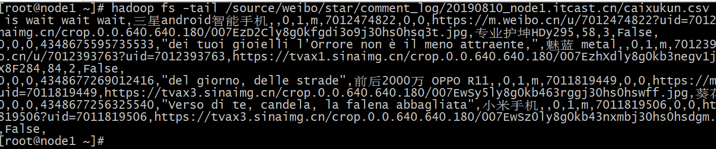
HDFS shell命令行常用操作
6、查看HDFS文件内容（3）
hadoop fs -tail [-f] <file>
查看文件最后1KB的内容
-f选择可以动态显示文件中追加的内容。
hadoop fs -tail /source/weibo/star/comment_log/20190810_node1.itcast.cn/caixukun.csv

Slide 48
HDFS shell命令行常用操作
7、下载HDFS文件（1）
hadoop fs -get [-f] [-p] <src> ... <localdst>
下载文件到本地文件系统指定目录，localdst必须是目录
-f 覆盖目标文件（已存在下）
-p 保留访问和修改时间，所有权和权限。
[root@node2 ~]# mkdir test [root@node2 ~]# cd test/ [root@node2 test]# ll total 0 [root@node2 test]# hadoop fs -get /itcast/zookeeper.out ./ [root@node2 test]# ll total 20 -rw-r--r-- 1 root root 18213 Aug 18 17:54 zookeeper.out

Slide 49
HDFS shell命令行常用操作
8、合并下载HDFS文件（2）
hadoop fs -getmerge [-nl] [-skip-empty-file] <src> <localdst>
下载多个文件合并到本地文件系统的一个文件中。
-nl选项表示在每个文件末尾添加换行符
[root@node3 ~]# hadoop fs -getmerge /small/* ./merge.txt [root@node3 ~]# cat merge.txt [root@node3 ~]# hadoop fs -mkdir /small [root@node3 ~]# hadoop fs -put 1.txt 2.txt 3.txt /small [root@node3 ~]# hadoop fs -getmerge /small/* ./merge.txt [root@node3 ~]# cat merge.txt 1 2 3

Slide 50
HDFS shell命令行常用操作
9、拷贝HDFS文件
hadoop fs -cp [-f] <src> ... <dst>
-f 覆盖目标文件（已存在下）
[root@node3 ~]# hadoop fs -cp /small/1.txt /itcast [root@node3 ~]# hadoop fs -cp /small/1.txt /itcast/666.txt #重命令 [root@node3 ~]# hadoop fs -ls /itcast Found 4 items -rw-r--r-- 3 root supergroup 2 2021-08-18 17:58 /itcast/1.txt -rw-r--r-- 3 root supergroup 2 2021-08-18 17:59 /itcast/666.txt

Slide 51
HDFS shell命令行常用操作
10、追加数据到HDFS文件中
hadoop fs -appendToFile <localsrc> ... <dst>
将所有给定本地文件的内容追加到给定dst文件。
dst如果文件不存在，将创建该文件。
如果<localSrc>为-，则输入为从标准输入中读取。
#追加内容到文件尾部 appendToFile [root@node3 ~]# echo 1 >> 1.txt [root@node3 ~]# echo 2 >> 2.txt [root@node3 ~]# echo 3 >> 3.txt [root@node3 ~]# hadoop fs -put 1.txt / [root@node3 ~]# hadoop fs -cat /1.txt 1 [root@node3 ~]# hadoop fs -appendToFile 2.txt 3.txt /1.txt [root@node3 ~]# hadoop fs -cat /1.txt 1 2 3

Slide 52
HDFS shell命令行常用操作
11、查看HDFS磁盘空间
hadoop fs -df [-h] [<path> ...]
显示文件系统的容量，可用空间和已用空间

Slide 53
HDFS shell命令行常用操作
12、HDFS数据移动操作
hadoop fs -mv <src> ... <dst>
移动文件到指定文件夹下
可以使用该命令移动数据，重命名文件的名称

Slide 54
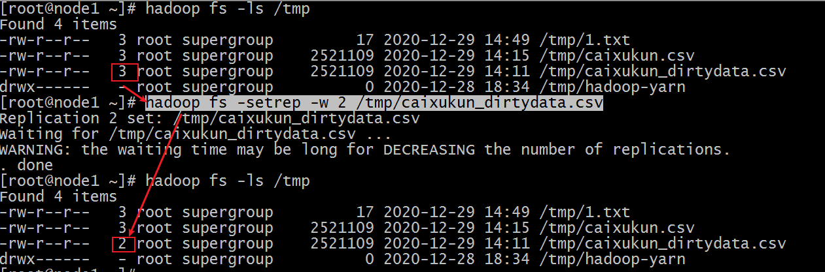
HDFS shell命令行常用操作
13、修改HDFS文件副本个数
hadoop fs -setrep [-R] [-w] <rep> <path> ...
修改指定文件的副本个数。
-R表示递归 修改文件夹下及其所有
-w 客户端是否等待副本修改完毕。
hadoop fs -setrep -w 2 /tmp/caixukun_dirtydata.csv

Slide 55
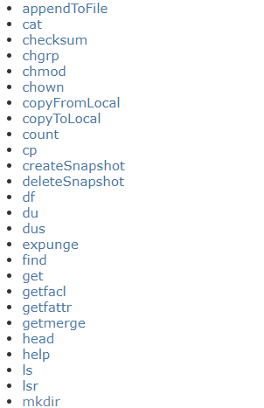
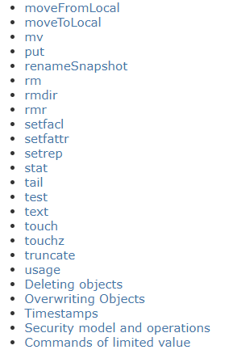
HDFS shell命令行常用操作
HDFS shell其他命令
命令官方指导文档
https://hadoop.apache.org/docs/r3.3.0/hadoop-project-dist/hadoop-common/FileSystemShell.html
友情提示
常见的操作自己最好能够记住，其他操作可以根据需要查询文档使用。
命令属于多用多会，孰能生巧，不用就忘。

Slide 56
HDFS分布式文件存储系统
HDFS作为文件存储系统，实际开发中，我们需要做什么？
HDFS会有复杂的代码编程操作吗？
谁会更频繁的来读写HDFS上数据？

Slide 57
HDFS工作流程与机制
03

Slide 58
HDFS集群角色与职责
HDFS写数据流程（上传文件）
HDFS读数据流程（下载文件）

Slide 59
HDFS集群角色
官方架构图

Slide 60
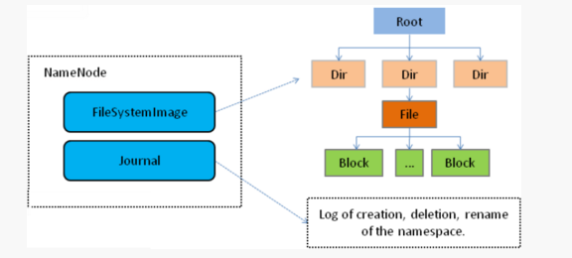
HDFS集群角色
主角色：namenode
NameNode是Hadoop分布式文件系统的核心，架构中的主角色。
NameNode维护和管理文件系统元数据，包括名称空间目录树结构、文件和块的位置信息、访问权限等信息。
基于此，NameNode成为了访问HDFS的唯一入口。

Slide 61
HDFS集群角色
主角色：namenode
NameNode内部通过内存和磁盘文件两种方式管理元数据。
其中磁盘上的元数据文件包括Fsimage内存元数据镜像文件和edits log（Journal）编辑日志。

Slide 62
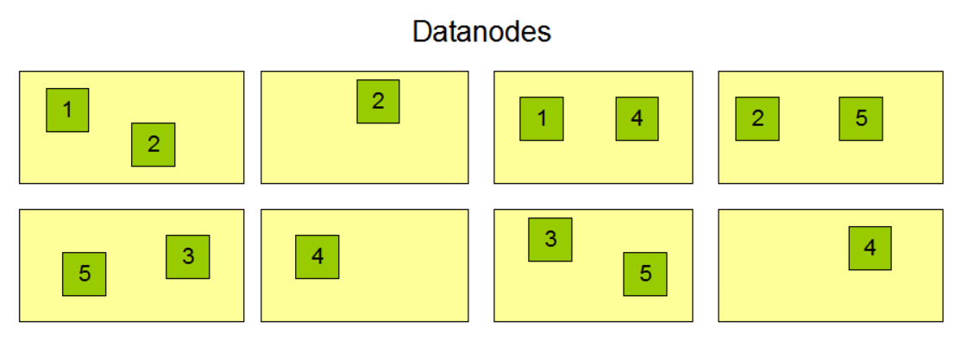
HDFS集群角色
从角色：datanode
DataNode是Hadoop HDFS中的从角色，负责具体的数据块存储。
DataNode的数量决定了HDFS集群的整体数据存储能力。通过和NameNode配合维护着数据块。

Slide 63
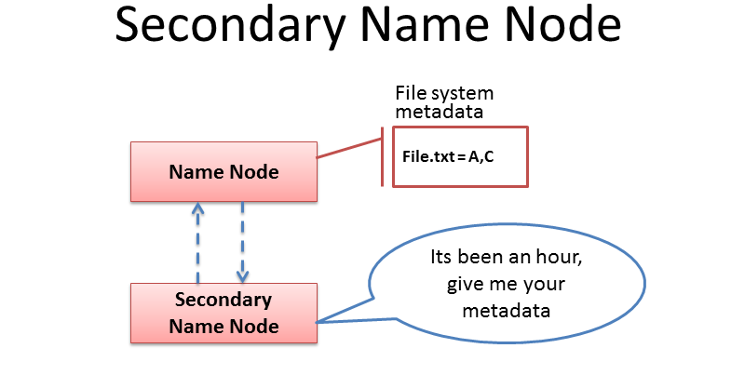
HDFS集群角色
主角色辅助角色： secondarynamenode
除了DataNode和NameNode之外，还有另一个守护进程，它称为secondary NameNode。充当NameNode的辅助节点，但不能替代NameNode。
当NameNode启动时，NameNode合并Fsimage和edits log文件以还原当前文件系统名称空间。如果edits log过大不利于加载，Secondary NameNode就辅助NameNode从NameNode下载Fsimage文件和edits log文件进行合并。

Slide 64

HDFS集群角色
namenode职责
NameNode仅存储HDFS的元数据：文件系统中所有文件的目录树，并跟踪整个集群中的文件，不存储实际数据。
NameNode知道HDFS中任何给定文件的块列表及其位置。使用此信息NameNode知道如何从块中构建文件。
NameNode不持久化存储每个文件中各个块所在的datanode的位置信息，这些信息会在系统启动时从DataNode重建。
NameNode是Hadoop集群中的单点故障。
NameNode所在机器通常会配置有大量内存（RAM）。

Slide 65
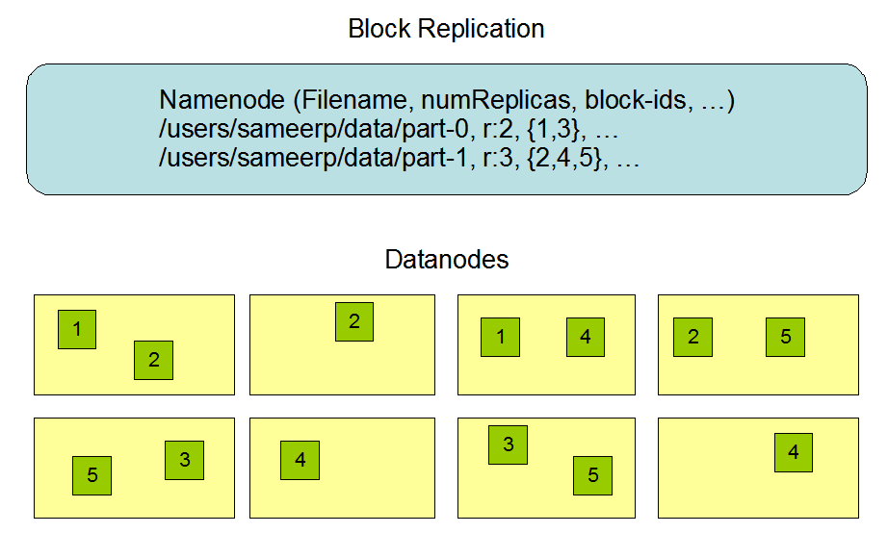
HDFS集群角色
datanode职责
DataNode负责最终数据块block的存储。是集群的从角色，也称为Slave。
DataNode启动时，会将自己注册到NameNode并汇报自己负责持有的块列表。
当某个DataNode关闭时，不会影响数据的可用性。 NameNode将安排由其他DataNode管理的块进行副本复制。
DataNode所在机器通常配置有大量的硬盘空间，因为实际数据存储在DataNode中。

Slide 66
namenode、datanode职责
HDFS写数据流程（上传文件）
HDFS读数据流程（下载文件）
namenode、datanode之间的通信

Slide 67
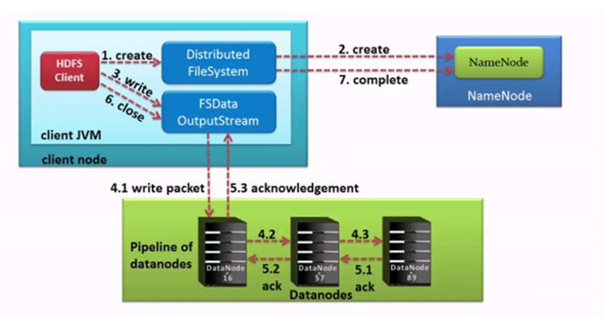
HDFS写数据流程
完整流程图

Slide 68
HDFS写数据流程
核心概念--Pipeline管道
Pipeline，中文翻译为管道。这是HDFS在上传文件写数据过程中采用的一种数据传输方式。
客户端将数据块写入第一个数据节点，第一个数据节点保存数据之后再将块复制到第二个数据节点，后者保存后将其复制到第三个数据节点。
DN1
DN2
DN3
pipeline
pipeline
pipeline
HDFS Client

Slide 69
HDFS写数据流程
核心概念--Pipeline管道
为什么datanode之间采用pipeline线性传输，而不是一次给三个datanode拓扑式传输呢？
因为数据以管道的方式，顺序的沿着一个方向传输，这样能够充分利用每个机器的带宽，避免网络瓶颈和高延迟时的连接，最小化推送所有数据的延时。
在线性推送模式下，每台机器所有的出口宽带都用于以最快的速度传输数据，而不是在多个接受者之间分配宽带。
DN1
DN2
DN3
pipeline
pipeline
pipeline
HDFS Client

Slide 70
HDFS写数据流程
核心概念--ACK应答响应
ACK (Acknowledge character）即是确认字符，在数据通信中，接收方发给发送方的一种传输类控制字符。表示发来的数据已确认接收无误。
在HDFS pipeline管道传输数据的过程中，传输的反方向会进行ACK校验，确保数据传输安全。
DN1
DN2
DN3
pipeline
pipeline
pipeline
HDFS Client
ack
ack
ack

Slide 71
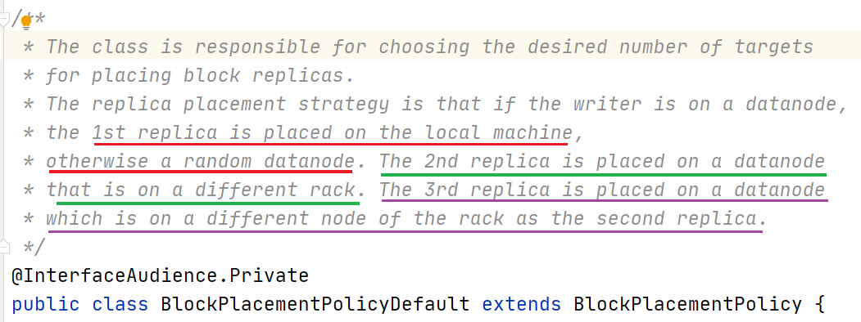
HDFS写数据流程
核心概念--默认3副本存储策略
默认副本存储策略是由BlockPlacementPolicyDefault指定。

Slide 72
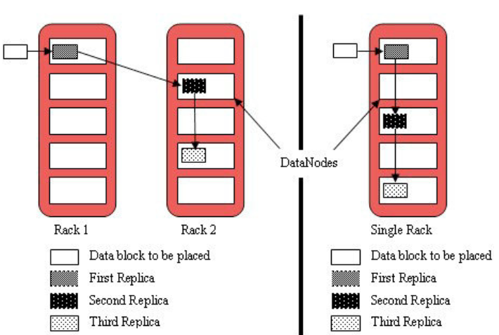

HDFS写数据流程
核心概念--默认3副本存储策略
第一块副本：优先客户端本地，否则随机
第二块副本：不同于第一块副本的不同机架。
第三块副本：第二块副本相同机架不同机器。

Slide 73
HDFS写数据流程
1、HDFS客户端创建FileSystem对象实例DistributedFileSystem， FileSystem封装了与文件系统操作的相关方法。
2、调用DistributedFileSystem对象的create()方法，通过RPC请求NameNode创建文件。
NameNode执行各种检查判断：目标文件是否存在、父目录是否存在、客户端是否具有创建该文件的权限。检查通过，NameNode就会为本次请求记下一条记录，返回FSDataOutputStream输出流对象给客户端用于写数据。

Slide 74
HDFS写数据流程
3、客户端通过FSDataOutputStream输出流开始写入数据。
4、客户端写入数据时，将数据分成一个个数据包（packet 默认64k）,并写入一个内部数据队列（data queue）。
有一个内部类做DataStreamer，用于请求NameNode挑选出适合存储数据副本的一组DataNode，默认是3副本存储。DataStreamer将数据包流式传输到pipeline的第一个DataNode,该DataNode存储数据包并将它发送到pipeline的第二个DataNode。同样，第二个DataNode存储数据包并且发送给第三个（也是最后一个）DataNode。

Slide 75
HDFS写数据流程
5、OutputStream也维护着一个内部数据包队列来等待DataNode的收到确认回执，称之为确认队列（ack queue）,收到pipeline中所有DataNode确认信息后，该数据包才会从确认队列删除。
6、客户端完成数据写入后，在FSDataOutputStream输出流上调用close()方法关闭。

Slide 76
HDFS写数据流程
7、DistributedFileSystem联系NameNode告知其文件写入完成，等待NameNode确认。
因为namenode已经知道文件由哪些块组成（DataStream请求分配数据块），因此仅需等待最小复制块即可成功返回。
最小复制是由参数dfs.namenode.replication.min指定，默认是1.

Slide 77
namenode、datanode职责
HDFS写数据流程（上传文件）
HDFS读数据流程（下载文件）
namenode、datanode之间的通信

Slide 78
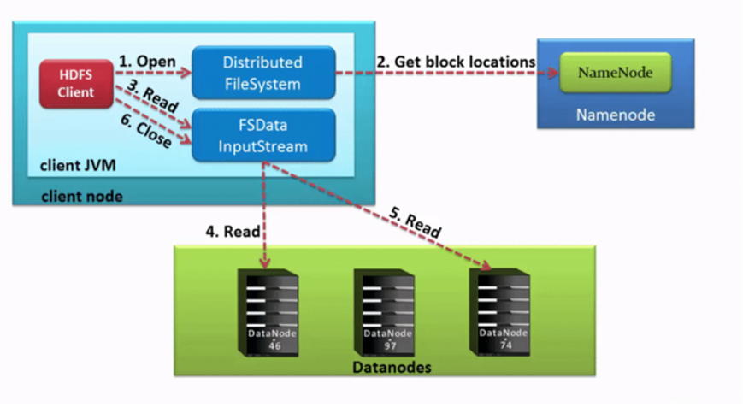
HDFS读数据流程
完整流程图

Slide 79
HDFS读数据流程
1、HDFS客户端创建FileSystem对象实例DistributedFileSystem， FileSystem封装了与文件系统操作的相关方法。调用DistributedFileSystem对象的open()方法来打开希望读取的文件。
2、DistributedFileSystem使用RPC调用namenode来确定文件中前几个块的块位置（分批次读取）信息。
对于每个块，namenode返回具有该块所有副本的datanode位置地址列表，并且该地址列表是排序好的，与客户端的网络拓扑距离近的排序靠前。

Slide 80
HDFS读数据流程
3、DistributedFileSystem将FSDataInputStream输入流返回到客户端以供其读取数据。
4、客户端在FSDataInputStream输入流上调用read()方法。然后，已存储DataNode地址的InputStream连接到文件中第一个块的最近的DataNode。数据从DataNode流回客户端，结果客户端可以在流上重复调用read（）。

Slide 81
HDFS读数据流程
5、当该块结束时，InputStream将关闭与DataNode的连接，然后寻找下一个块的最佳datanode。这些操作对用户来说是透明的。所以用户感觉起来它一直在读取一个连续的流。
客户端从流中读取数据时，也会根据需要询问NameNode来检索下一批数据块的DataNode位置信息。
6、一旦客户端完成读取，就对FSDataInputStream调用close()方法。

Slide 82
namenode、datanode职责
HDFS写数据流程（上传文件）
HDFS读数据流程（下载文件）
namenode、datanode之间的通信

Slide 83
namenode、datanode之间的通信
概述
启动时，DataNode需要向NameNode注册自己并汇报自己持有的数据块信息；
工作时，主从之间有心跳机制，数据块汇报机制；
DataNode会定期（dfs.heartbeat.interval配置项配置，默认是3秒）向NameNode发送心跳，如果NameNode长时间没有接受到DataNode发送的心跳， NameNode就会认为该DataNode失效。
DataNode会定期向NameNode进行自己持有的数据块信息汇报，汇报时间间隔取参数dfs.blockreport.intervalMsec,参数未配置的话默认为6小时。

Slide 84
HDFS辅助工具
04

Slide 85
跨集群复制数据工具distcp
文件归档工具archive

Slide 86
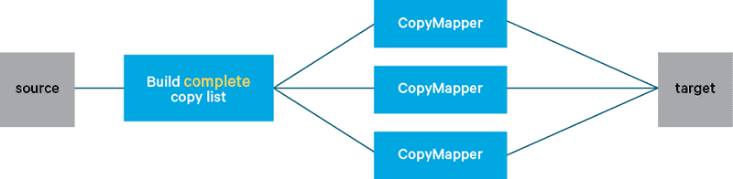
跨集群复制数据工具Distcp
概述
DistCp是Hadoop中的一种工具，在hadoop-tools工程下，作为独立子工程存在。
定位用于数据迁移，定期在集群之间和集群内部备份数据。
在备份过程中，每次运行DistCp都称为一个备份周期。尽管性能相对较慢，但它的普及程度已经越来越高。
DistCp底层使用MapReduce在群集之间或并行在同一群集内复制文件。执行复制的MapReduce只有mapper阶段。

Slide 87
跨集群复制数据工具Distcp
命令
$ hadoop distcp usage: distcp OPTIONS [source_path...] <target_path> -append //拷贝文件时支持对现有文件进行追加写操作 -async //异步执行distcp拷贝任务 -bandwidth <arg> //对每个Map任务的带宽限速 -delete //删除相对于源端,目标端多出来的文件 -diff <arg> //通过快照diff信息进行数据的同步 -overwrite //以覆盖的方式进行拷贝,如果目标端文件已经存在,则直接覆盖 -p <arg> //拷贝数据时,扩展属性信息的保留,包括权限信息,块大小信息等等 -skipcrccheck //拷贝数据时是否跳过cheacksum的校验 -update //拷贝数据时,只拷贝相对于源端 ,目标端不存在的文件数据
其中 source_path 、target_path 需要带上地址前缀以区分不同的集群
例如 ：hadoop distcp hdfs://nnl:8020/foo/a hdfs://nn2:8020/bar/foo
上面的命令表示从nnl集群拷贝／foo/a 路径下的数据到nn2集群的／bar/foo 路径下。

Slide 88
跨集群复制数据工具distcp
文件归档工具archive

Slide 89
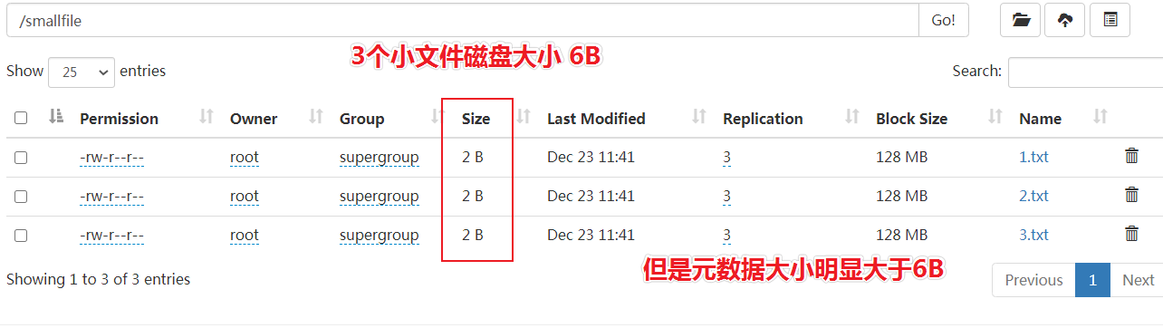
文件归档工具archive
背景
HDFS并不擅长存储小文件，因为每个文件最少一个block，每个block的元数据都会在NameNode占用内存；
如果存在大量的小文件，它们会吃掉NameNode节点的大量内存。如下所示，模拟小文件场景：

Slide 90
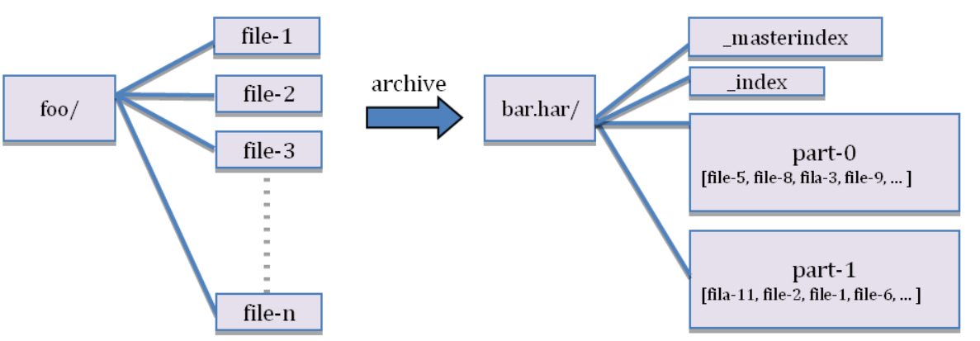
文件归档工具archive
概述
Hadoop Archives可以有效的处理以上问题，它可以把多个文件归档成为一个文件；
归档成一个文件后还可以透明的访问之前的每一个文件。

Slide 91
文件归档工具archive
创建档案
Usage: hadoop archive -archiveName name -p <parent> <src>* <dest>
-archiveName 指要创建的存档的名称。扩展名应该是*.har。
-p 指定文件档案文件src的相对路径。
比如：-p /foo/bar a/b/c e/f/g，这里的/foo/bar是a/b/c与e/f/g的父路径，所以完整路径为/foo/bar/a/b/c与/foo/bar/e/f/g。

Slide 92
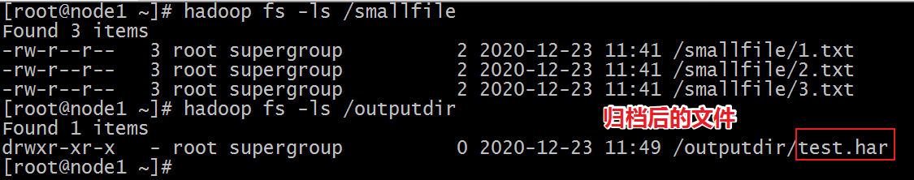
文件归档工具archive
创建档案
案例：存档一个目录/smallfile下的所有文件:
hadoop archive -archiveName test.har -p /smallfile /outputdir
这样就会在/outputdir目录下创建一个名为test.har的存档文件。
注意：Archive归档是通过MapReduce程序完成的，需要启动YARN集群。

Slide 93
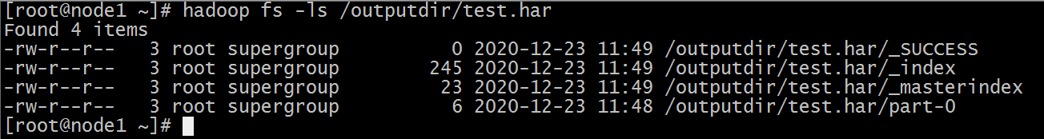
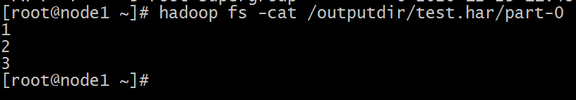
文件归档工具archive
查看归档之后的样子
hadoop fs -ls /outputdir/test.har
这里可以看到har文件包括：两个索引文件，多个part文件（本例只有一个）以及一个标识成功与否的文件。part文件是多个原文件的集合， 通过index文件可以去找到原文件。
例如上述的三个小文件1.txt 2.txt 3.txt内容分别为1，2，3。进行archive操作之后，三个小文件就归档到test.har里的part-0一个文件里。

Slide 94
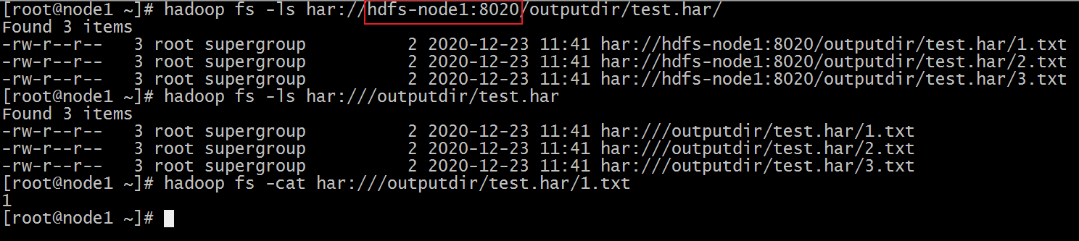
文件归档工具archive
查看归档之前的样子
在查看har文件的时候，如果没有指定访问协议，默认使用的就是hdfs://，此时所能看到的就是归档之后的样子。
此外，Archive还提供了自己的har uri访问协议。如果用har uri去访问的话，索引、标识等文件就会隐藏起来，只显示创建档案之前的原文件：
Hadoop Archives的URI是：har://scheme-hostname:port/archivepath/fileinarchive
scheme-hostname格式为hdfs-域名:端口

Slide 95
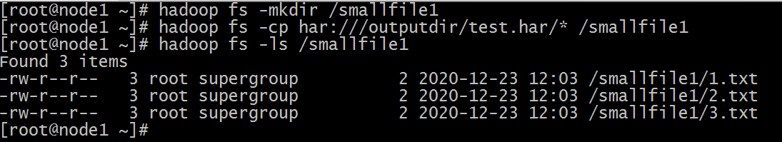
文件归档工具archive
提取档案
按顺序解压存档（串行）：
hadoop fs -cp har:///outputdir/test.har/* /smallfile1
要并行解压存档，请使用DistCp,对应大的归档文件可以提高效率：
hadoop distcp har:///outputdir/test.har/* /smallfile2

Slide 96
文件归档工具archive
使用注意事项
Hadoop archive是特殊的档案格式。一个Hadoop archive对应一个文件系统目录。archive的扩展名是*.har；
创建archives本质是运行一个Map/Reduce任务，所以应该在Hadoop集群上运行创建档案的命令；
创建archive文件要消耗和原文件一样多的硬盘空间；
archive文件不支持压缩，尽管archive文件看起来像已经被压缩过；
archive文件一旦创建就无法改变，要修改的话，需要创建新的archive文件。事实上，一般不会再对存档后的文件进行修改，因为它们是定期存档的，比如每周或每日；
当创建archive时，源文件不会被更改或删除；

Slide 97
HDFS元数据管理机制
05

Slide 98
元数据管理概述
元数据管理相关目录文件
SecondaryNameNode
NameNode元数据恢复

Slide 99
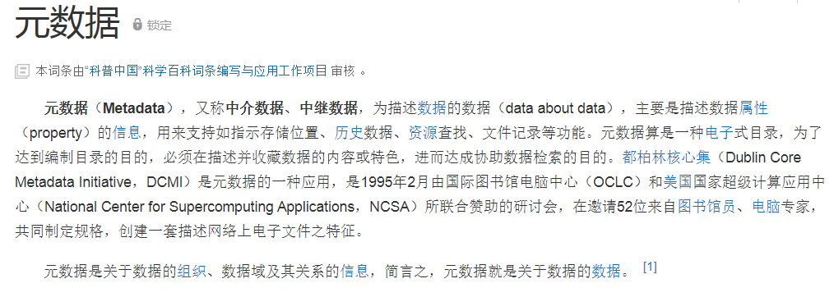
NameNode元数据管理
元数据是什么
在HDFS中，元数据主要指的是文件相关的元数据，由NameNode管理维护。从广义的角度来说，因为NameNode还需要管理众多DataNode节点，因此DataNode的位置和健康状态信息也属于元数据。

Slide 100
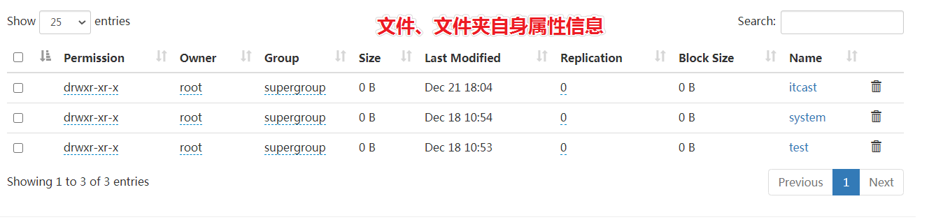
NameNode元数据管理
元数据管理概述
在HDFS中，文件相关元数据具有两种类型：
文件自身属性信息
文件名称、权限，修改时间，文件大小，复制因子，数据块大小。

Slide 101
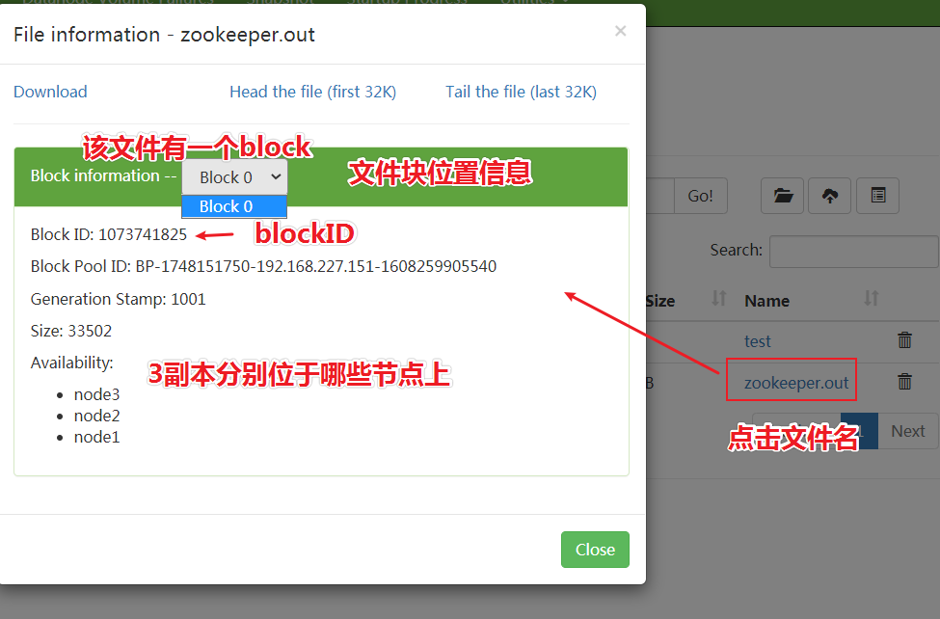
NameNode元数据管理
元数据管理概述
在HDFS中，文件相关元数据具有两种类型：
文件块位置映射信息
记录文件块和DataNode之间的映射信息，即哪个块位于哪个节点上。

Slide 102
NameNode元数据管理
元数据管理概述
按存储形式分为内存元数据和元数据文件两种，分别存在内存和磁盘上。
内存元数据
为了保证用户操作元数据交互高效，延迟低，NameNode把所有的元数据都存储在内存中，我们叫做内存元数据。内存中的元数据是最完整的，包括文件自身属性信息、文件块位置映射信息。
但是内存的致命问题是，断点数据丢失，数据不会持久化。因此NameNode又辅佐了元数据文件来保证元数据的安全完整。

Slide 103
NameNode元数据管理
元数据管理概述
元数据文件有两种：fsimage内存镜像文件、Edits log编辑日志。
fsimage 内存镜像文件
是内存元数据的一个持久化的检查点。但是fsimage中仅包含Hadoop文件系统中文件自身属性相关的元数据信息，但不包含文件块位置的信息。文件块位置信息只存储在内存中，是由datanode启动加入集群的时候，向namenode进行数据块的汇报得到的，并且后续间断指定时间进行数据块报告。
持久化的动作是数据从内存到磁盘的IO过程。会对namenode正常服务造成一定的影响，不能频繁的进行持久化。

Slide 104
NameNode元数据管理
元数据管理概述
元数据文件有两种：fsimage内存镜像文件、Edits log编辑日志。
Edits log编辑日志
为了避免两次持久化之间数据丢失的问题，又设计了Edits log编辑日志文件。文件中记录的是HDFS所有更改操作（文件创建，删除或修改）的日志，文件系统客户端执行的更改操作首先会被记录到edits文件中。

Slide 105
NameNode元数据管理
namenode加载元数据文件顺序
fsimage和edits文件都是经过序列化的，在NameNode启动的时候，它会先将fsimage文件中的内容加载到内存中，之后再执行edits文件中的各项操作，使得内存中的元数据和实际的同步，存在内存中的元数据支持客户端的读操作，也是最完整的元数据。
当客户端对HDFS中的文件进行新增或者修改操作，操作记录首先被记入edits日志文件中，当客户端操作成功后，相应的元数据会更新到内存元数据中。因为fsimage文件一般都很大（GB级别的很常见），如果所有的更新操作都往fsimage文件中添加，这样会导致系统运行的十分缓慢。
HDFS这种设计实现着手于：一是内存中数据更新、查询快，极大缩短了操作响应时间；二是内存中元数据丢失风险颇高（断电等），因此辅佐元数据镜像文件（fsimage）+编辑日志文件（edits）的备份机制进行确保元数据的安全。
NameNode维护整个文件系统元数据。因此，元数据的准确管理，影响着HDFS提供文件存储服务的能力。

Slide 106
元数据管理概述
元数据管理相关目录文件
SecondaryNameNode
NameNode元数据恢复

Slide 107
元数据管理相关目录文件
在HDFS首次启动之前需要进行format操作。
这里的format是在格式化什么？
format之前，HDFS在物理上还不存在；
其次此处的format并不是指传统意义上的本地磁盘格式化，而是一些清除与准备工作。其中就会创建元数据本地存储目录和一些初始化的元数据相关文件。

Slide 108
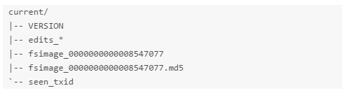
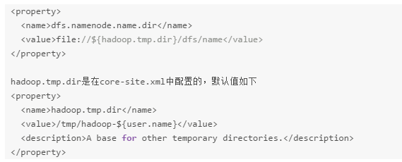
元数据管理相关目录文件
元数据本地存储目录
namenode元数据存储目录由参数：dfs.namenode.name.dir指定；
格式化完成之后，将会在$dfs.namenode.name.dir/current目录下创建如下的文件：
dfs.namenode.name.dir是在hdfs-site.xml文件中配置的，默认值如下：

Slide 109
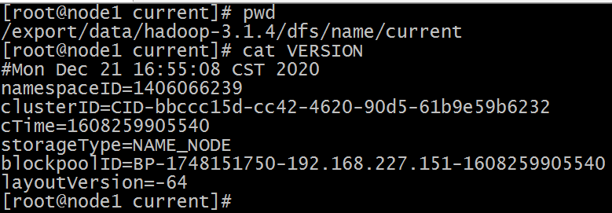
元数据管理相关目录文件
元数据相关文件--VERSION
namespaceID/clusterID/blockpoolID
这些都是HDFS集群的唯一标识符。标识符被用来防止DataNodes意外注册到另一个集群中的namenode上。这些标识在联邦（federation）部署中特别重要。联邦模式下，会有多个NameNode独立工作。每个的NameNode提供唯一的命名空间（namespaceID），并管理一组唯一的文件块池（blockpoolID）。clusterID将整个集群结合在一起作为单个逻辑单元，在集群中的所有节点上都是一样的。

Slide 110
元数据管理相关目录文件
元数据相关文件--VERSION
storageType
说明这个文件存储的是什么进程的数据结构信息。如果是DataNode节点，storageType=DATA_NODE。
cTime
NameNode存储系统创建时间，首次格式化文件系统这个属性是0，当文件系统升级之后，该值会更新到升级之后的时间戳；
layoutVersion
HDFS元数据格式的版本。HDFS升级时会进行更新。

Slide 111
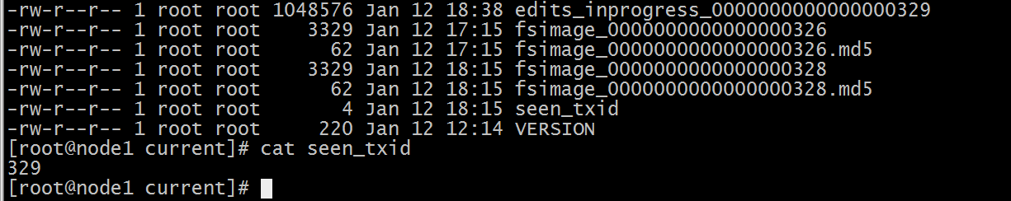
元数据管理相关目录文件
元数据相关文件--seen_txid
包含上一次checkpoint时的最后一个事务ID，这不是NameNode接受的最后一个事务ID。
seen_txid内容不会在每个事务性操作上都更新，只会在checkpoint时更新。
NameNode启动时会检查seen_txid文件，以验证它至少可以加载该数目的事务。如果无法验证加载事务，NameNode将中止启动。

Slide 112
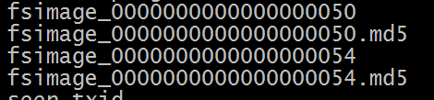
元数据管理相关目录文件
元数据相关文件--fsimage
元数据镜像文件。每个fsimage文件还有一个对应的.md5文件；
其中包含MD5校验和，HDFS使用该文件来防止磁盘损坏文件异常。

Slide 113
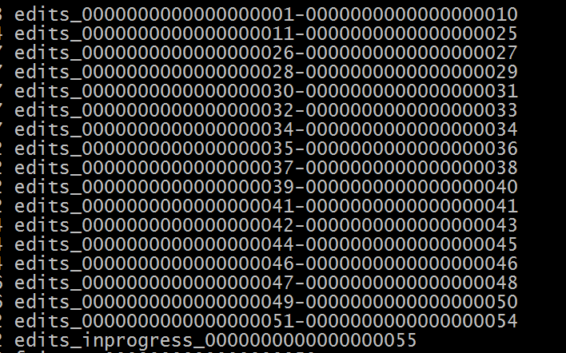
元数据管理相关目录文件
元数据相关文件--edits log
已完成且不可修改的编辑日志。这些文件中的每个文件都包含文件名定义的范围内的所有编辑日志事务。
在HA高可用性部署中，主备namenode之间可以通过edits log进行数据同步。

Slide 114
元数据管理相关目录文件
fsimage文件内容查看
fsimage文件是Hadoop文件系统元数据的一个永久性的检查点，包含Hadoop文件系统中的所有目录和文件idnode的序列化信息；
对于文件来说，包含的信息有修改时间、访问时间、块大小和组成一个文件块信息等；
而对于目录来说，包含的信息主要有修改时间、访问控制权限等信息。

Slide 115
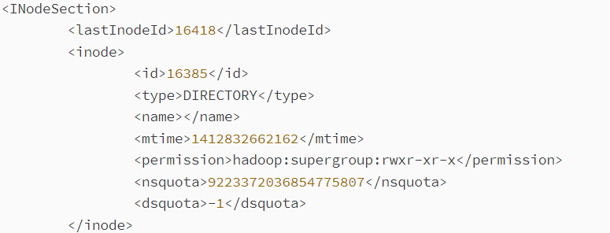
元数据管理相关目录文件
fsimage文件内容查看
oiv是offline image viewer的缩写，可将hdfs fsimage文件的内容转储为人类可读的格式。
常用命令：hdfs oiv -i fsimage_0000000000000000050 -p XML -o fsimage.xml

Slide 116
元数据管理相关目录文件
edits log文件内容查看
edits log文件存放的是Hadoop文件系统的所有更新操作记录日志。
文件系统客户端执行的所有写操作首先会被记录到edits文件中。

Slide 117
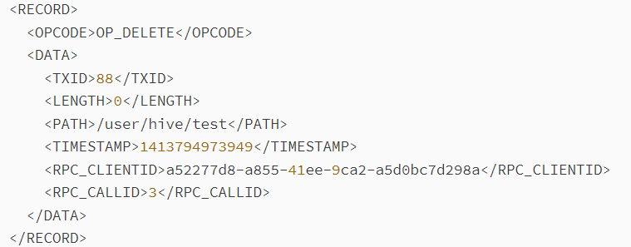
元数据管理相关目录文件
edits log文件内容查看
oev是offline edits viewer（离线edits查看器）的缩写，该工具不需要hadoop集群处于运行状态。
命令：hdfs oev -i edits_0000000000000000011-0000000000000000025 -o edits.xml
在输出文件中，每个RECORD记录了一次操作,示例如下：

Slide 118
元数据管理概述
元数据管理相关目录文件
SecondaryNameNode
NameNode元数据恢复

Slide 119
SecondaryNameNode
当HDFS集群运行一段事件后，就会出现下面一些问题：
edits logs因操作记录多会变的很大，
fsimage因间隔时间长将会变得很旧；
namenode重启会花费很长时间，因为有很多改动要从edits log合并到fsimage文件上；
如果频繁进行fsimage持久化，又会影响NN正常服务，毕竟IO操作是一种内存到磁盘的耗精力操作.

Slide 120
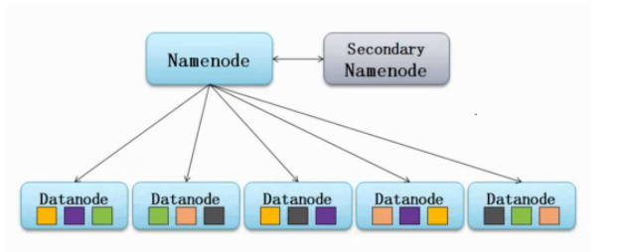
SecondaryNameNode
SNN职责概述
因此为了克服上述问题，需要一个易于管理的机制来帮助我们减小edit logs文件的大小和得到一个最新的fsimage文件，这样也会减小在NameNode上的压力。
SecondaryNameNode就是来帮助解决上述问题的，它的职责是合并NameNode的edit logs到fsimage文件中。
因此常把secondarynamenode称之为主角色的辅助角色，辅助NameNode做一些事。

Slide 121
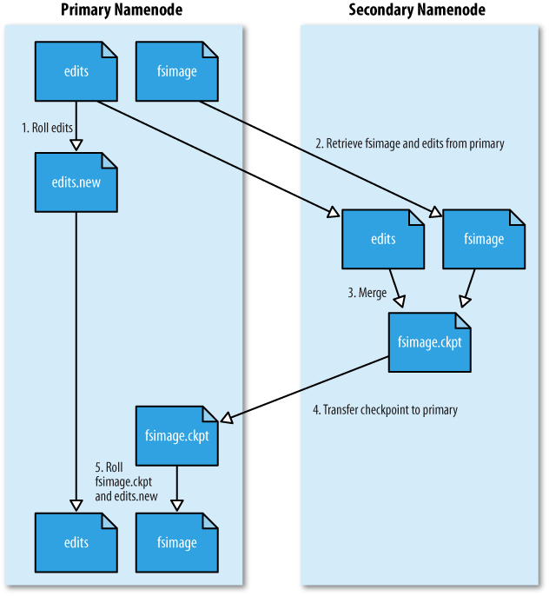
SecondaryNameNode
SNN Checkpoint--概述
Checkpoint核心是把fsimage与edits log合并以生成新的fsimage的过程。
结果：fsimage版本不断更新不会太旧、edits log文件不会太大。

Slide 122
SecondaryNameNode
SNN Checkpoint--流程
1、当触发checkpoint操作条件时，SNN发送请求给NN滚动edits log。
然后NN会生成一个新的编辑日志文件：edits new，便于记录后续操作记录。

Slide 123
SecondaryNameNode
SNN Checkpoint--流程
2、SNN会将旧的edits log文件和上次fsimage复制到自己本地（使用HTTP GET方式）。

Slide 124
SecondaryNameNode
SNN Checkpoint--流程
3、SNN首先将fsimage载入到内存，然后一条一条地执行edits文件中的操作，使得内存中的fsimage不断更新，这个过程就是edits和fsimage文件合并。合并结束，SNN将内存中的数据dump生成一个新的fsimage文件。

Slide 125
SecondaryNameNode
SNN Checkpoint--流程
4、SNN将新生成的Fsimage new文件复制到NN节点。至此刚好是一个轮回，等待下一次checkpoint触发SecondaryNameNode进行工作，一直这样循环操作。

Slide 126
SecondaryNameNode
SNN Checkpoint--触发机制
core-site.xml
dfs.namenode.checkpoint.period=3600 //两次连续的checkpoint之间的时间间隔。默认1小时
dfs.namenode.checkpoint.txns=1000000 //最大没有执行checkpoint事务的数量，满足将强制执行紧急checkpoint，即使尚未达到检查点周期。默认100万事务数量。

Slide 127
元数据管理概述
元数据管理相关目录文件
SecondaryNameNode
NameNode元数据恢复

Slide 128
NameNode元数据恢复
NameNode存储多目录
namenode元数据存储目录由参数：dfs.namenode.name.dir指定。
dfs.namenode.name.dir属性可以配置多个目录，各个目录存储的文件结构和内容都完全一样，相当于备份，这样做的好处是当其中一个目录损坏了，也不会影响到hadoop的元数据，特别是当其中一个目录是NFS（网络文件系统Network File System，NFS）之上，即使你这台机器损坏了，元数据也得到保存。

Slide 129
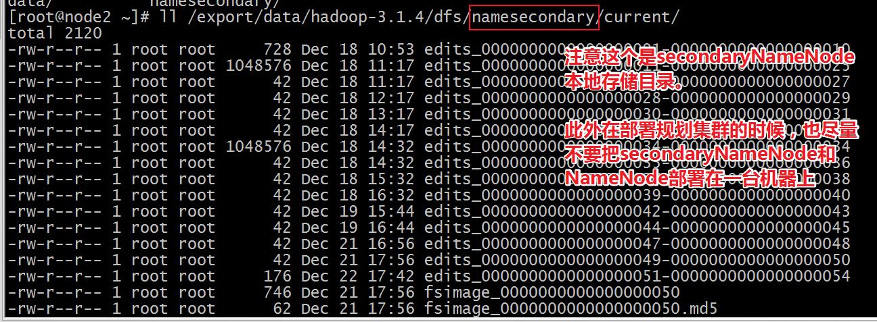
NameNode元数据恢复
从SecondaryNameNode恢复
SecondaryNameNode在checkpoint的时候会将fsimage和edits log下载到自己的本机上本地存储目录下。并且在checkpoint之后也不会进行删除。
如果NameNode中的fsimage真的出问题了，还是可以用SecondaryNamenode中的fsimage替换一下NameNode上的fsimage，虽然已经不是最新的fsimage，但是我们可以将损失减小到最少！

Slide 130
HDFS安全模式
06

Slide 131
场景：安全模式现象探究
安全模式概述
安全模式自动进入离开
安全模式手动进入离开

Slide 132
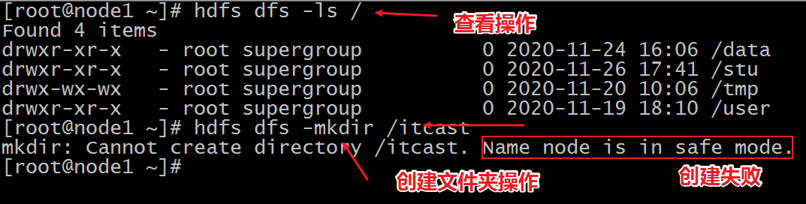
HDFS NAMENODE安全模式
场景：安全模式现象探究--Step1
HDFS集群在停机状态下，使用hdfs –daemon命令逐个进程启动集群，观察现象。
首先启动namenode
只启动namenode发现集群可以查看目录结构但是无法新增目录。
hdfs --daemon start namenode

Slide 133
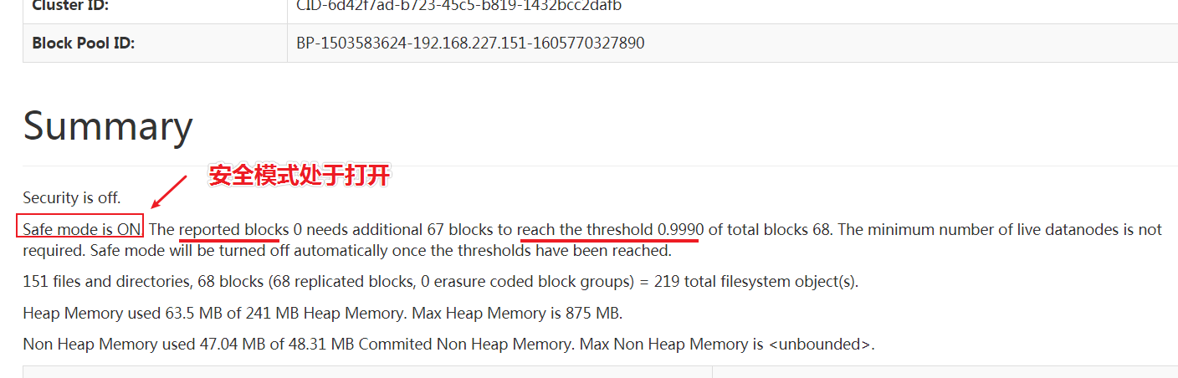
HDFS NAMENODE安全模式
场景：安全模式现象探究--Step2
打开HDFS集群web页面可以发现如下提示
提示说：已经汇报的数据块的比例没有达到阈值。阈值为总数量块的0.999。

Slide 134
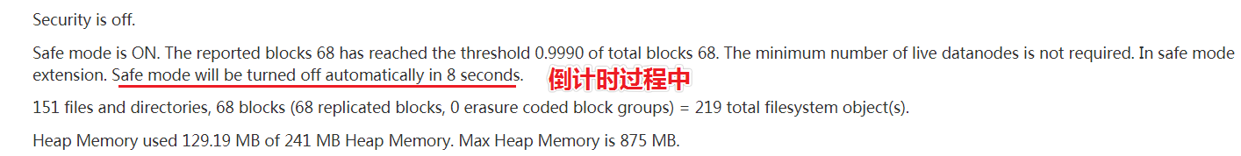
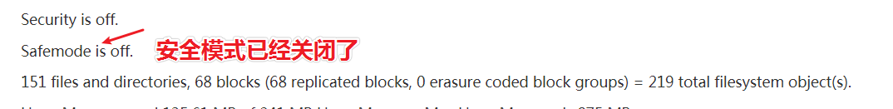
HDFS NAMENODE安全模式
场景：安全模式现象探究--Step3
启动第一台机器上的Datanode进程：hdfs --daemon start datanode。继续查看页面提示信息

Slide 135
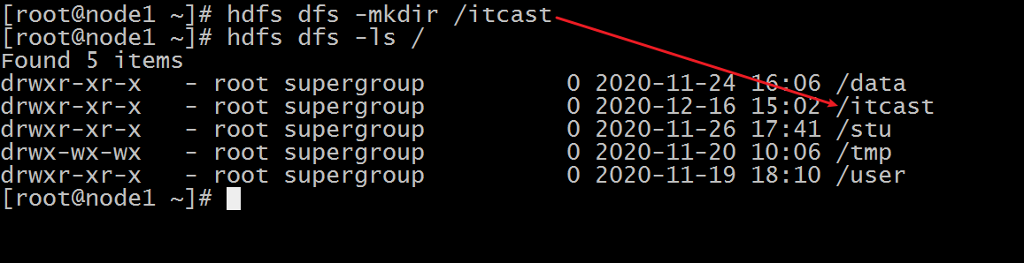
HDFS NAMENODE安全模式
场景：安全模式现象探究--Step4
此时执行创建文件夹操作，发现可以创建成功了.
可以发现在安全模式下，我们可以浏览文件系统目录层次结构，但是却无法创建文件夹，安全模式下的文件系统似乎处于一种可读不可写的特殊状态。

Slide 136
场景：安全模式现象探究
安全模式概述
安全模式自动进入离开
安全模式手动进入离开

Slide 137
HDFS NAMENODE安全模式
安全模式概述
Hadoop中的安全模式safe mode是NameNode的维护状态，在此状态下NameNode不允许对文件系统进行任何更改，可以接受读数据请求。
在NameNode启动过程中，首先会从fsimage和edits日志文件加载文件系统状态。然后，等待DataNodes汇报可用的block信息。在此期间，NameNode保持在安全模式。随着DataNode的block汇报持续进行，当整个系统达到安全标准时，HDFS自动离开安全模式。在NameNode Web主页上会显示安全模式是打开还是关闭。
如果HDFS处于安全模式下，不允许HDFS客户端进行任何修改文件的操作,包括上传文件，删除文件，重命名，创建文件夹,修改副本数等操作。

Slide 138
场景：安全模式现象探究
安全模式概述
安全模式自动进入离开
安全模式手动进入离开

Slide 139
HDFS NAMENODE安全模式
安全模式自动进入离开
自动进入时间
HDFS集群启动时，当NameNode启动成功之后，此时集群就会自动进入安全模式。

Slide 140
HDFS NAMENODE安全模式
安全模式自动进入离开
自动离开条件（hdfs-site.xml、hdfs-default.xml）
dfs.replication #hdfs block的副本数据，默认3 dfs.replication.max #最大块副本数，默认512 dfs.namenode.replication.min #最小块副本数，默认1 dfs.namenode.safemode.threshold-pct #已汇报可用数据块数量占整体块数量的百分比阈值。默认0.999f。 #小于或等于0，则表示退出安全模式之前，不要等待特定百分比的块。 # 大于1的值将使安全模式永久生效。 dfs.namenode.safemode.min.datanodes #指在退出安全模式之前必须存活的DataNode数量，默认0 dfs.namenode.safemode.extension #达到阈值条件后持续扩展的时间。倒计时结束如果依然满足阈值条件 # 自动离开安全模式。默认30000毫秒

Slide 141
场景：安全模式现象探究
安全模式概述
安全模式自动进入离开
安全模式手动进入离开

Slide 142
HDFS NAMENODE安全模式
安全模式手动进入离开
手动获取安全模式状态信息
hdfs dfsadmin -safemode get

Slide 143
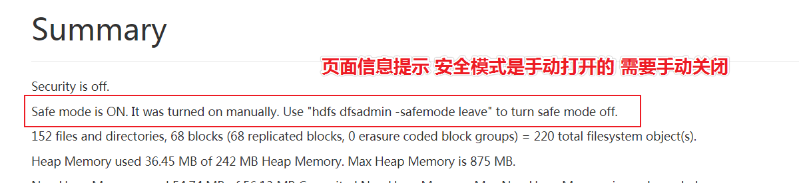
HDFS NAMENODE安全模式
安全模式手动进入离开
手动进入命令
手动进入安全模式对于集群维护或者升级的时候非常有用，因为这时候HDFS上的数据是只读的。
hdfs dfsadmin -safemode enter

Slide 144
HDFS NAMENODE安全模式
安全模式手动进入离开
手动离开命令
hdfs dfsadmin -safemode leave

Slide 145
HDFS分布式文件系统
HDFS基础知识
HDFS shell操作
HDFS工作流程与机制
HDFS辅助工具
HDFS元数据管理机制
HDFS安全模式

Slide 146
HDFS分布式文件系统
理解分布式文件存储的概念与实现
掌握HDFS分块存储、副本机制等特性
学会shell操作HDFS
掌握HDFS读写流程
理解NameNode元数据管理机制
理解SecondaryNameNode checkpoint机制

